Slide 1
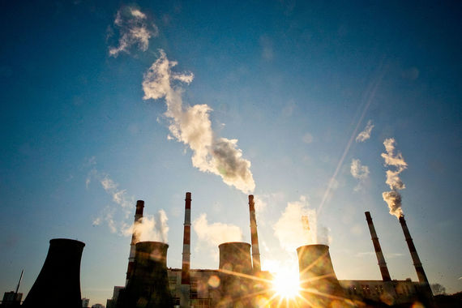
TOSHKENT DAVLAT TEXNIKA UNIVERSITETI
ENERGETIKA FAKULTETI
“ISSIQLIK ENERGETIKASI” KAFEDRASI
“ISSIQLIK ELEKTR STANSIYALARI” FANIDAN
MA’RUZA 13. ELEKTR STANSIYANING ISSIQLIK SXEMASINING PRINSIPIAL UNSURLARI

Slide 2
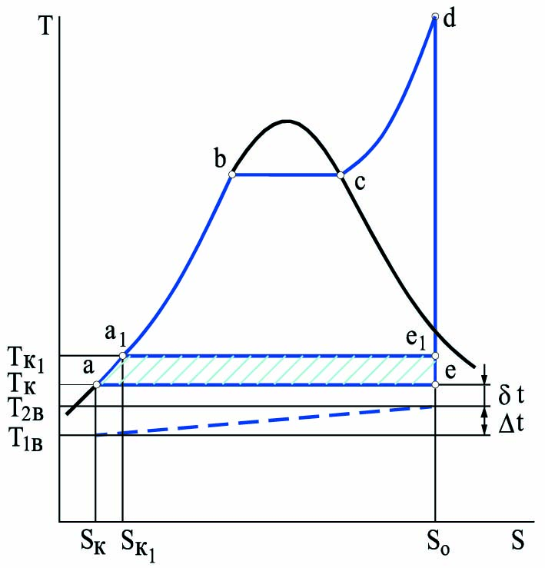
T-S diagrammada bug’ning turli xil bosimlaridagi bug’ turbina qurilmalarining ideal issiqlik sikllarini taqqoslash

Slide 3
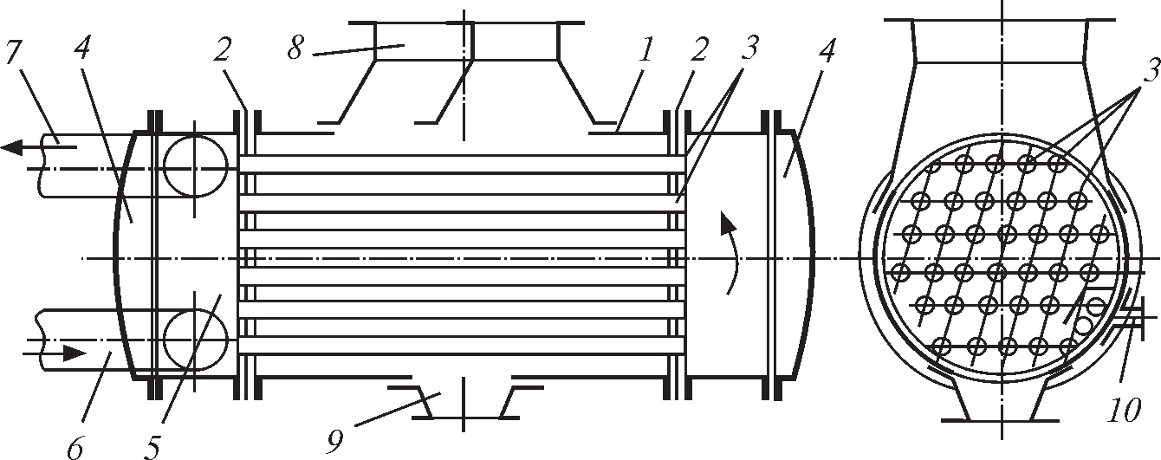
Kondensatorning ko‘ndalang kesimi:
1 - kondensator korpusi; 2 - quvur doskalari; 3 - kondensator quvurlari; 4 - va 5 - suv kameralari; 6 - sovituvchi suv kirish quvuri; 7 - sovituvchi suv chiqishi; 8 - kondensator kirish quvuri; 9 - kondensat yig‘gich; 10 - havo so‘rish quvurchasi.

Slide 4
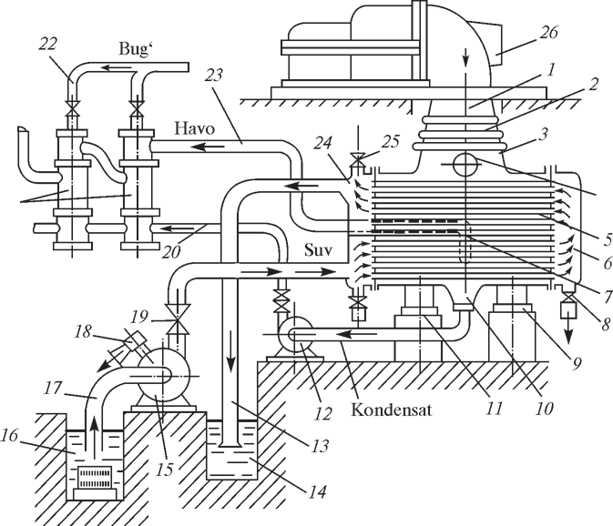
Yuzali kondensatsion qurilmaning soddalashtirilgan sxemasi:
1 - bug‘ turbinasidan bug‘ chiqarish quvuri; 2 - linzali komdensator; 3 - bug‘ qabul qilish quvuri; 4 - atmosfera klapaniga bug‘ni berish quvuri; 5 - kondensator quvurlari; 6 - suv kamerasi; 7 - havo so‘rish quvuri; 8 - suv chiqarish kranlari; 9 va 11 - tayanchlar; 10 - kondensat yig‘gich; 12 - kondensat nasosi; 13 - sovituvchi suv oqovasi quvuri; 14 - chiqaruvchi kanal; 15 - sirkulatsion nasos; 16 - sovituvchi suv kirish kanali; 17 - sovituvchi suv so‘rish quvuri; 18 - yordamchi bug‘ oqimli ejektor quvuri; 19 - sovituvchi suv yo‘nalishidagi buragichli qopqoq; 20 - kondensat quvuri; 21 - ikki pog‘onali bug‘ oqimli ejektor; 22 - ejektorga bug‘ berish; 23 - surilgan bug‘-havo aralashmasini ejektorga berish; 24 - suv kamerasi; 25 - havo chiqarish krani; 26 - bug‘ turbinasi.

Slide 5
Ishlab bo’lgan bug’ bosimining ±1 кPа ga o’zgarishida bug’ turbina qurilmasining quvvati va samaradorligini o’zgarishi.
Turbina markasi | Turbina qurilmasining nominal quvvatini, MVt | Turbina qurilmasining quvvatini o’zgarishi, MVt | Bug’ turbina qurilmasining samaradorligini o’zgarishi, %
К-50-90 LMZ | 50 | 0,45 | 0,90
К-100-90LMZ | 100 | 0,90 | 0,90
Т-110/120-130 ТМZ | 120 | 1,25 | 0,73
К-200-130LMZ | 200 | 1,90 | 0,95
Т-250/300-240 ТМZ | 300 | 1,83 | 0,70
К-300-240-LMZ | 300 | 2,76 | 0,92
К-300-240-XTZ | 300 | 3,34 | 1,11
К-500-240-ХТZ | 500 | 3,88 | 0,78
К-750-65/3000 ХТZ | 750 | 8,91 | 1,19
К-800-240 ЛМЗ | 800 | 4,94 | 0,62
К-500-65/3000 ХТZ | 500 | 8,00 | 1,60
К-220-44 ХТZ | 220 | 4,06 | 1,85

Slide 6
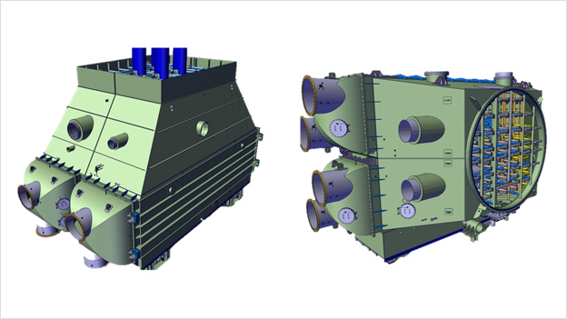
Kondensator

Slide 7
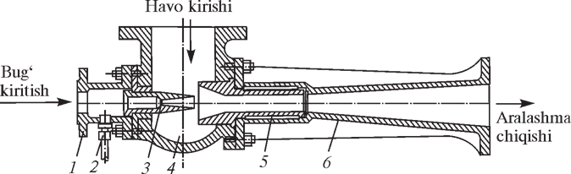
Kondensatordan havoni so’ruvchi ejektori

Slide 8
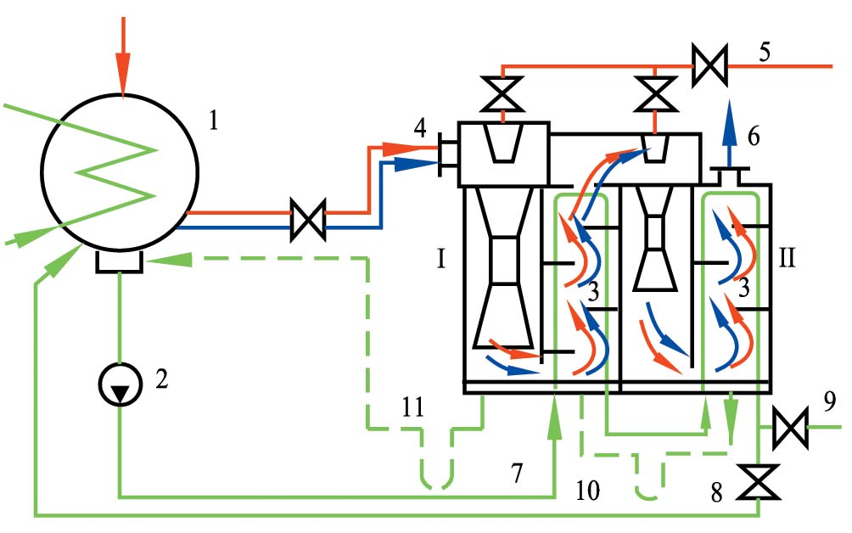
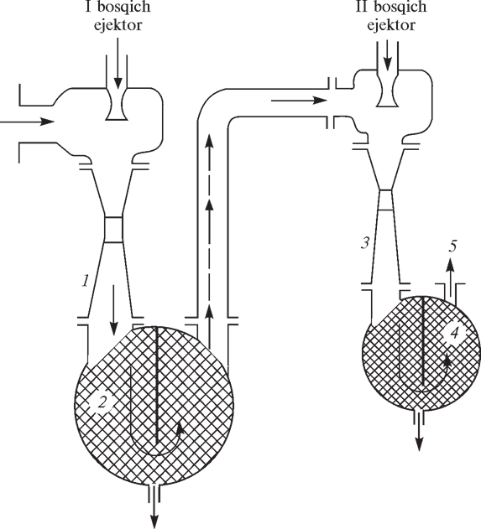
Ikki bosqichli ejektor sxemasi:
1 - I bosqich ejektor; 2 - oraliq sovitgich; 3 - II bosqich ejektor; 4 - tashqi sovitgich; 5 - atmosferaga chiqarish quvuri.

Slide 9
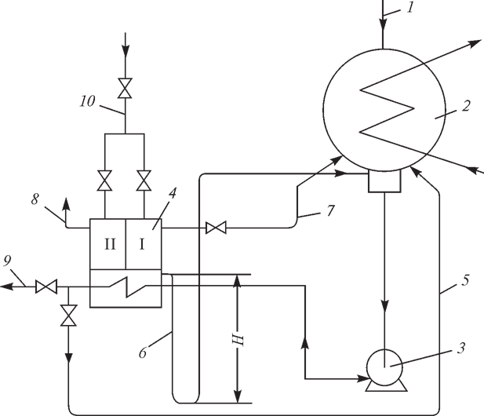
Ejektor qurilmasi ulanish sxemasi:
1 - bug‘ni kondensatorga kiritish; 2 - kondensator; 3 - kondensat nasosi; 4 - ejektor; 5 - resirkulatsiya liniyasi; 6 - sifon;
7 - bug‘-havo aralashmasini so‘rib olish; 8 - havoni atmosferaga chiqarish; 9 - kondensat liniyasi; 10 - ejektorga bug‘ berish.

Slide 10

E’TIBORINGIZ UCHUN RAXMAT!

